Slide 1
STEG 7 .
KRAFTEN I SAMARBETE + NÄTVERK
www.3kitchens.eu​​

Slide 2
Innehåll
01
Vad är samarbete och varför är det viktigt?
02
Hur samarbete kan hjälpa ditt nya livsmedelsföretag
03
Hur man blir en bra samarbetspartner i 6 steg
04
Att hitta personer att samarbeta med
05
Tips och verktyg för framgångsrika samarbeten
06
Kraften i nätverkande, inklusive europeiska nätverk för kvinnliga livsmedelsentreprenörer

Slide 3
Lärandemål – Steg 7 Kraften i samarbeten + nätverk
Vid slutet av steg 7 kommer du att kunna:
Förstå vad samarbete innebär och varför det är viktigt för migrantkvinnor som arbetar inom livsmedelsindustrin.
Inse fördelarna med samarbete för att bygga en starkare och mer motståndskraftig livsmedelsverksamhet.
Du kommer att lära dig de viktigaste egenskaperna hos en stark samarbetspartner och reflektera över dina egna styrkor.
Öva på att använda en enkel 6-stegsprocess för att starta och hantera framgångsrika samarbeten.
Lär dig hur du identifierar och kartlägger potentiella samarbetspartners i ditt nätverk eller din gemenskap.
Förstå skillnaden mellan nätverkande och samarbete och när man ska använda var och en.
Utforska var du kan hitta samarbetspartners, inklusive lokala evenemang, onlineplattformar och europeiska nätverk.

Slide 4
01
Vad är samarbete och varför är det viktigt?
Samarbete är ett populärt modeord nuförtiden , men det är en verkligt kraftfull affärsstrategi som kan hjälpa dig på vägen.

Slide 5
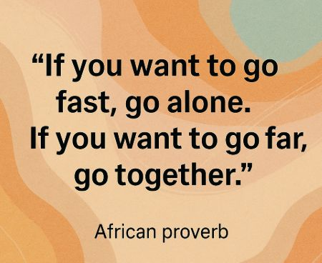
VAD ÄR SAMARBETE?
Samarbete är den process där två eller fler personer eller organisationer arbetar tillsammans för att uppnå gemensamma mål. I samband med migrantkvinnor och mat kan detta innebära:
Samla resurser för att få tillgång till kök, utrustning och marknader
Dela kunskap och stödja varandras verksamheter genom mentorskap, samförsäljning och rekommendationer
Bygga nätverk som skapar trygghet, förtroende och möjligheter till tillväxt
Många migrantkvinnor möter hinder, vare sig det gäller språk, isolering eller systemisk ojämlikhet. Men genom samarbete kan de bygga kollektiv styrka. Från matlagningscirklar och gemensamma kök till kooperativ catering och gemensamma företag blir samarbete en bro, från överlevnad till framgång.

Slide 6
VAD ÄR SAMARBETE?
När migrantkvinnor möts kring mat gör de mer än att bara ge näring – de bygger framtider. Den här typen av samarbeten kan hjälpa dig att navigera i okända system, förstärka dina kulturella tillgångar och skapa mer motståndskraftiga inkomstvägar.
Samarbete ger tillgång till kompetenser, nätverk och resurser som gör att idéer kan omsättas i praktiken.
Detta kan innebära:
Utveckla en ny livsmedelsprodukt genom att kombinera traditionell kunskap med kommersiell insikt
Dela ett licensierat köksutrymme för att minska startkostnaderna
Medvärdskap för en gemensam måltid för att bygga upp ett gott rykte och lokalt förtroende
Samarbeta med andra för att få synlighet, få tillgång till finansiering eller uppfylla juridiska och säkerhetsmässiga standarder

Slide 7
SAMARBETE BLIR INTE AV EN SLUMP
Det kräver:
Tid och förtroende
Gemensamma värderingar och tydliga mål
En kultur som är öppen för förändring och lärande
Ansträngningar från alla parter att lyssna, anpassa sig och följa upp
Inom mat är samarbete särskilt kraftfullt eftersom mat är i sig socialt.
När förtroende, presentation och konsekvens är nyckeln till din affärsframgång, kan samarbete skapa större effekt, intäkter och hållbarhet än att arbeta ensamt någonsin skulle kunna.
Samarbete handlar om att dela arbetet men också om att mångfaldiga möjligheterna.

Slide 8
VÄRDET AV SAMARBETE
Kamratstöd minskar stress i entreprenörskapet
En studie med 300 sydafrikanska kvinnliga entreprenörer fann att stöd från jämnåriga avsevärt minskade emotionell utmattning , vilket bidrog till att skydda deras drivkraft att expandera sina företag. Utan stöd från jämnåriga minskade stressen från entreprenörskapet direkt deras avsikt att skala upp verksamheten; med stöd från jämnåriga var den negativa effekten mycket mindre.
LÄS ARTIKELN - (PDF) Varför stöd från kollegor är viktigt: Entreprenöriella stressfaktorer, emotionell utmattning och kvinnliga entreprenörers tillväxtintentioner
Vi känner till talesättet – ett delat problem är ett halverat problem. Forskning visar att det minskar stressnivåerna att diskutera problem med människor i liknande situationer.
Problem känns inte lika överväldigande när man pratar om dem, och två personer har större chans att hitta en lösning än en.

Slide 9
VÄRDET AV SAMARBETE
När du bollar idéer med någon eller lutar dig mot någon för deras idéer och kritik, förstärker du dina egna förmågor på flera sätt.
Momentum: Någon annan stödjer dig för att ta nästa steg
Källor: Du lägger till ytterligare ett livstids kunskap med fler idéer, mer forskning, etc.
Perspektiv: Du ser vinklar och brister som du inte skulle ha sett själv
Hastighet: Du kan arbeta snabbare och identifiera bättre idéer snabbare
Beslut: Ett bollplank hjälper dig att diskutera igenom dina egna beslut och lättare förstå dina egna tankar.
Validering: En bra samarbetspartner ser inte bara bristerna i ditt arbete utan kan också hjälpa till att stödja dina bästa idéer och sporra dig framåt i rätt riktning.

Slide 10
VARFÖR SAMARBETA?
" En bra partner låter dig sväva utan att driva iväg. Ibland är de vinden som lyfter dig upp. Ibland är de de som är på marken och håller i draklinans snöre. Vi måste spela alla dessa roller för varandra. "
​
Källa : http://www.flightofideas.net/Articles/Dynamic%20Duos%20-%20the%20Power%20of%20Creative%20Partnerships%20-%20Summer%202006.pdf ​

Slide 11
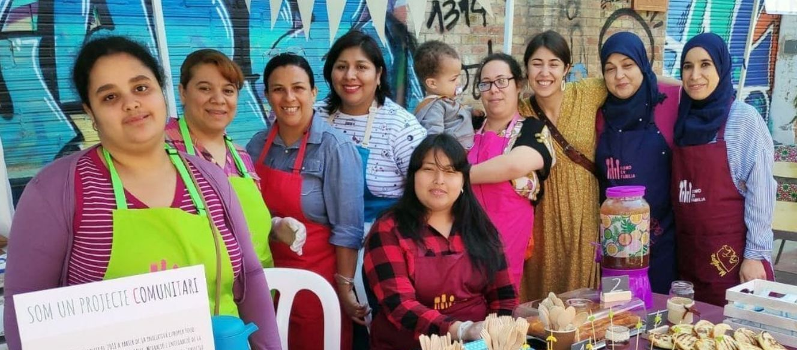
FALLSTUDIE - SAMARBETE SKAPAR TILLHÖRIGHET
Du är inte ensam, och det förändrar allt.
Isolering är ett av de största dolda hindren för migrerande entreprenörer. Och ännu mer för kvinnor. Utöver affärsverksamhet erbjuder samarbeten emotionellt stöd och en känsla av gemenskap. Att känna sig sedd och stöttad ökar motivation, motståndskraft och stolthet.
Livsmedelsrelationer (Italien, Tyskland, Spanien, Grekland)
BESÖK Känner du till projektet Food Relations? - ABD
Ett europeiskt initiativ från 2019 som syftar till att stärka migrant- och flyktingkvinnor genom mat, med pilotprojekt i Milano, Freiburg, Thessaloniki och Barcelona.
Hur det fungerar :
Utbildning i interkulturella gemenskapskök (5-månaderskurser)
Deltagarna skapar tillsammans produkter som speglar deras olika kulinariska traditioner
Lansering av varumärket ”Como en Familia” – kvinnoledat och samhällsdrivet

Slide 12
FALLSTUDIE - Saha! Food Truck – Malta
Ett initiativ från Migrant Women Association Malta år 2018 samlade in över 50 000 euro för att starta en food truck som helt drivs av migrantkvinnor.
Hur det fungerade :
Crowdfundad startup som täcker köksinstallationer, anpassningar och licensiering
Kvinnliga kockar turades om att köra lastbilen på lokala marknader och evenemang
Varför det spelar roll :
Skapade sysselsättning och synlighet för migrantkvinnor
Möjliggjorde kulturellt utbyte och samhällsnärvaro genom mat
Visar solidaritet och stärker social integration
SE EN KORT VIDEO
AV DERAS INSAMLINGSKAMPANJ
https://youtu.be/0fDEMeNtid0

Slide 13
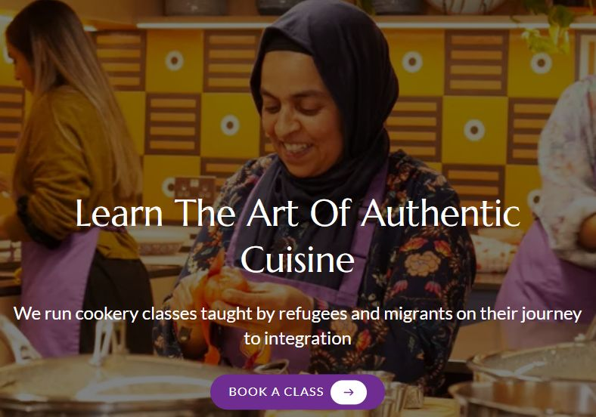
FALLSTUDIE - Migrateful
Migrateful är ett välkänt socialt företag baserat i London där flykting- och migrantkvinnor (och män) tillsammans håller matlagningskurser och delar sina traditionella kök med ...
Hur migrantkvinnor samarbetar:
Små kockteam utformar och undervisar tillsammans i kurser med recept från länder som Iran, Rwanda, Syrien och Colombia.
De stöttar varandra under löpande sessioner, en leder matlagningen medan en annan hanterar historieberättande, ingrediensförsörjning och logistik.
De delar erfarenheter och marknadsföringsidéer och hjälper varandra att växa och anpassa sig.
Skärmdump från Migratefuls webbplats

Slide 14
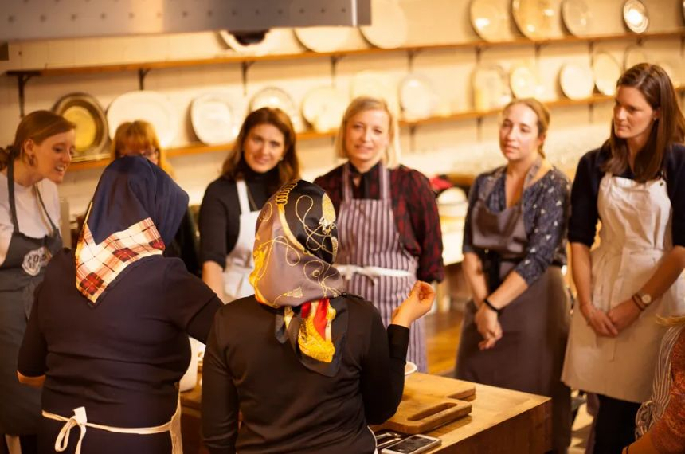
FALLSTUDIE - Migrateful
Affärspåverkan:
Kockar tjänar pengar genom undervisning; vissa arbetar även med catering, privata middagar och receptutveckling.
Delad synlighet bygger varumärkesrykte och omvandlar individuell kunskap till ett blomstrande samhällsföretag.
Ett fascinerande samarbete (det är ett socialt företag och en välgörenhetsorganisation), kolla in
Teamet | Migrerande
Bli en migrerande kock | Migrerande
Foto från Migratefuls webbplats

Slide 15
02
HUR SAMARBETE KOMMER ATT HJÄLPA DITT NYA LIVSMEDELSFÖRETAG

Slide 16
6 SÄTT SOM SAMARBETE HJÄLPER DITT FÖRETAG
De kontakter du skapar med andra och de olika sätt ni samarbetar på kommer att hjälpa dig att utveckla ditt företag till nya nivåer. Det finns
Samarbete kommer att inspirera dig
Att driva ett livsmedelsföretag kan snabbt bli rutin, särskilt när man arbetar på egen hand. Men att få kontakt med andra ger ny energi och kreativa idéer.
Att prata med en annan kvinna om hur hon tillagar eller säljer sin mat kan visa dig ett bättre, snabbare eller vackrare sätt att göra det på.
Att dela din berättelse kan hjälpa någon annan och att höra deras kan återuppväcka din egen motivation. Inspiration kommer från att dela utrymme, dela berättelser och se att du inte är ensam.

Slide 17
6 SÄTT SOM SAMARBETE HJÄLPER DITT FÖRETAG
2. Samarbete hjälper dig att utöka ditt nätverk
Att få ett företag att växa kräver mer än god mat – det kräver kontakter. Men detta kan vara mer utmanande. Att vara framgångsrik i affärer kräver att du konsekvent knyter kontakter och bildar allianser. Men gör det naturligt, varje gång du deltar i en gemensam utbildning, ett evenemang eller en kökssession möter du människor som kan hjälpa dig att gå framåt.
Framgångsrika entreprenörer har ett gemensamt intresse av att träffa nya människor och bygga upp en lista med kontakter och kollegor. Muntliga rekommendationer, gemensamma leverantörer eller kundintroduktioner kommer ofta inifrån ditt nätverk. För migrantkvinnor gör samarbete det lättare att bygga relationer som öppnar nya dörrar.

Slide 18
6 SÄTT SOM SAMARBETE HJÄLPER DITT FÖRETAG
3. Samarbete är lärorikt
En av de största fördelarna med samarbete är möjligheten till lärande. Faktum är att varje interaktion du har med någon utanför din närmaste krets kan lära dig något värdefullt.
Att samarbeta med andra innebär att lära sig av deras styrkor, deras misstag och deras erfarenheter, till exempel att lära sig ett snabbare sätt att kostnadsberäkna din meny, eller en smart strategi för att hantera livsmedelsinspektörer.

Slide 19
6 SÄTT SOM SAMARBETE HJÄLPER DITT FÖRETAG
4. Samarbete kan hjälpa dig att spara pengar
Att arbeta ensam innebär att betala för allt själv: tid, utrymme och förnödenheter. Samarbete gör det möjligt för människor att dela kök, verktyg, transporter eller till och med marknadsstånd, vilket minskar pressen på en enskild person.
Det låter dig också dela upp uppgifter, t.ex. en person hanterar beställningar, en annan lagar mat och en annan marknadsför.
Till exempel:
Om du samarbetar med ett annat företag genom att dela marknadsföringskostnaderna kan du fördubbla din budget! Du kan dela en mässmonter med en kompletterande partner och sedan marknadsföra deras deltagande tillsammans. Detta kan locka fler kunder och förbättra besökarnas upplevelse i din monter.

Slide 20
6 SÄTT SOM SAMARBETE HJÄLPER DITT FÖRETAG
5. Samarbete bygger självförtroende och löser problem
Att driva ett livsmedelsföretag innebär ständiga utmaningar, från prissättning och inköp av ingredienser till att hantera tillstånd och kundfeedback. Att hantera dessa på egen hand kan vara överväldigande. Men när ni samarbetar behöver ni inte lösa allt på egen hand. Att dela problem högt hjälper till att minska stress och leder ofta till mer effektiva och snabbare lösningar.
Olika kvinnor har olika livserfarenheter, kulturella kunskaper och affärsidéer. Du kanske upptäcker att någon annan redan har stött på samma problem som du kämpar med och vet hur man löser det.
Samarbete bygger självförtroende eftersom man inte är fast i sitt eget huvud.
"Ett delat problem är ett halverat problem" är ett talesätt, men det är också en affärsstrategi.

Slide 21
6 SÄTT SOM SAMARBETE HJÄLPER DITT FÖRETAG
6. Samarbete i praktiken är vinn-vinn-situation
När människor samarbetar har alla något att vinna, och det är det som gör det kraftfullt.
En kvinna som bakar bröd kan samarbeta med någon som gör chutney. Båda erbjuder en mer tilltalande produkt tillsammans.
Två företag kan dela ett marknadsstånd: det ena säljer varma måltider, det andra sötsaker. Var och en lockar fler kunder till det andra.
En livsmedelsentreprenör kan visa upp en annans produkt på sociala medier, och båda utökar sin publik.
Samarbete betyder inte att ge upp något; det betyder att skapa mer värde tillsammans än man skulle kunna på egen hand. I matvärlden är samarbete ofta den ingrediens som förvandlar småföretag till favoriter i lokalsamhället.

Slide 22
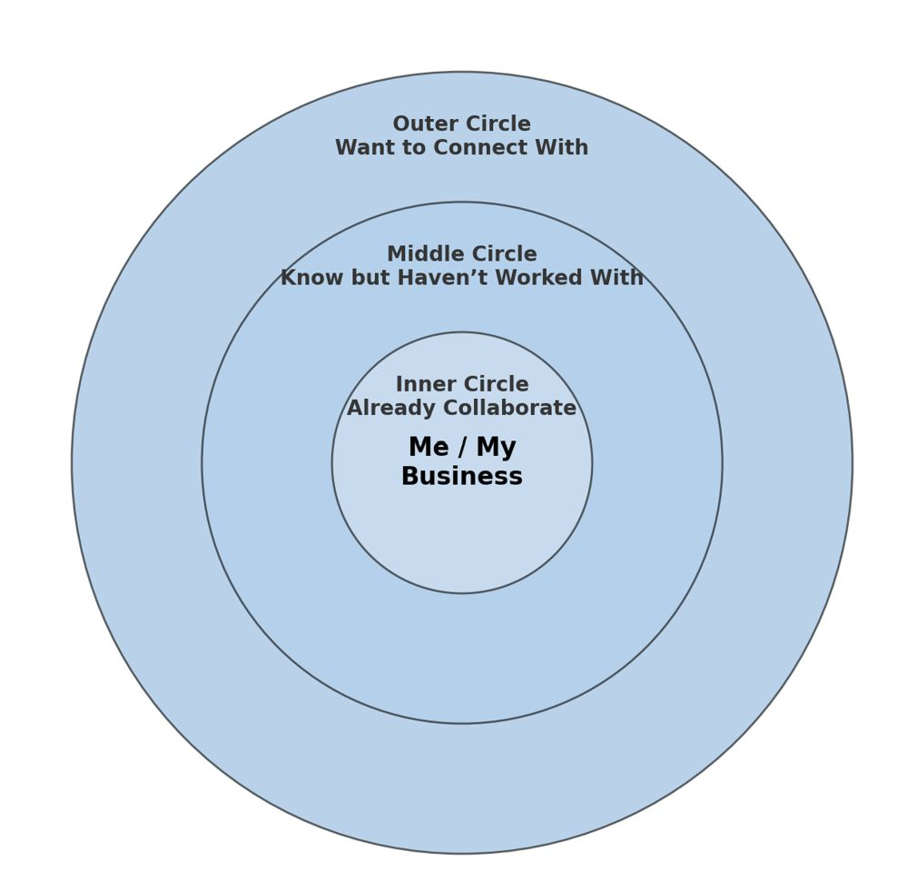
ÖVNING – Kartlägg dina medarbetare
Det här enkla verktyget hjälper dig att visualisera ditt stödnätverk. Börja med att sätta dig själv i centrum.
Tänk sedan på vilka som finns runt omkring dig:
Inner Circle – Personer du redan samarbetar med (t.ex. medsäljare, användare av delade kök)
Mellancirkeln – Människor du känner men inte har arbetat med än
Yttre cirkeln – Personer eller grupper du vill få kontakt med (t.ex. butiker, mentorer, evenemangsarrangörer)
Använd den här kartan för att reflektera, planera dina nästa steg och se hur samarbete kan få din livsmedelsverksamhet att växa.
LADDA NER MALLEN SOM HJÄLPER DIG
DUBBELKLICKA PÅ WORD DOC-IKONEN

Slide 23
03
HUR MAN BLIR EN BRA PARTNER FÖR SAMARBETE

Slide 24
DET BÖRJAR MED DIG – HUR MAN BLIR EN BRA PARTNER FÖR SAMARBETE
Du inser att samarbete och kunskapsdelning kan ta din livsmedelsverksamhet längre än att arbeta ensam.
Du värdesätter din egen mat och dina färdigheter, men du ser också värdet i att lära av andra, särskilt när det hjälper alla att förbättra sig.
Du är öppen för olika sätt att laga mat och göra affärer – även om de inte är dina egna.
Du närmar dig samarbete som ett recept: med nyfikenhet och flexibilitet. Du vet att det alltid finns något att lära av hur andra lagar mat eller driver sina företag.

Slide 25
TOPP 8 EGENSKAPER HOS EN BRA SAMARBETSPARTNER
Teamfokus – För att framgångsrikt samarbeta behöver du vara en lagspelare och tänka på "vi" snarare än "jag". En bra samarbetspartner är uppmärksam på gemensamma mål och gruppens framgång.
Generös – En bra samarbetspartner är villig att ta första steget och bidra, även om de inte får rampljuset. Generöshet är också en otroligt önskvärd ledarskapsegenskap.
Nyfiken - Bra samarbetspartners är bra på att ställa rätt frågor. De förhör inte; de ​​följer helt enkelt sin naturliga nyfikenhet eftersom de vill förstå.
Uppskattande – De bästa samarbetspartnerna uttrycker uppriktig uppskattning för allt som teammedlemmar har bidragit med. De är inte blyga för att uttrycka denna uppskattning, och de ger beröm där beröm förtjänas.
Lyssnar för att förstå – Bra samarbetspartners lyssnar uppmärksamt på vad som sägs. Men ännu viktigare är att de lyssnar för att förstå.

Slide 26
TOPP 8 EGENSKAPER HOS EN BRA SAMARBETSPARTNER
Ger och förväntar sig förtroende - Mer än något annat bygger framgångsrika samarbeten på trygghet och förtroende. Bra samarbetspartners hjälper till att skapa och upprätthålla den förtroendefulla miljön. De ger sitt förtroende fritt och förväntar sig att få förtroende tillbaka.
7. Bygger relationer - Samarbete handlar om att arbeta tillsammans. Bra samarbetspartners ser värdet i att ha goda kontakter och arbetar hårt för att bygga och upprätthålla relationer med andra.
8. Diplomatisk – De bästa samarbetspartnerna är diplomater. De vet att relationer bygger på ömsesidig respekt.
Anpassad från källa: www.samepage.io/blog/10-top-qualities-great-collaborator

Slide 27
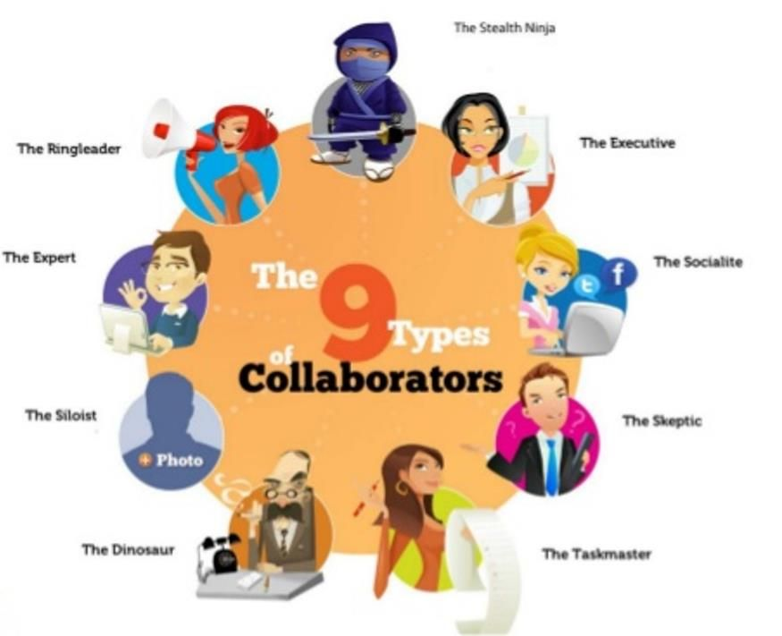
TYPER AV SAMARBETARPERSONER​ VILKEN TROR DU ATT DU KAN VARA?​

Slide 28
TYPER AV SAMARBETSPARTNERS - ÄNDAMÅLSINRIKTADE ANVÄNDARE
Beslutsfattare som drivs av tid, snabbhet och effektivitet.
Verkställande direktören
Gillar att ligga lågt och övervaka utan för mycket inblandning.
Den smygande ninjan
Älskar att vara organiserad, är operativt fokuserad och angelägen om att få saker gjorda, älskar listor och handlingsplaner.
Uppgiftsmästaren

Slide 29
TYPER AV SAMARBETSPARTNERS
Den som skapar stora idéer, startar diskussioner och initierar samarbeten, med massor av kreativ energi.
Ringledaren
Gränsen på nörd, älskar att prova och bemästra nya och innovativa arbetssätt.
Experten
Naturlig historieberättare och kontaktperson, god kommunikationsförmåga och van vid sociala samtal på Facebook, Twitter etc.
Societetsdamen

Slide 30
TYPER AV SAMARBETSPARTNERS
Tycker om att arbeta ensam, är ofta ovillig att dela pågående arbete, gillar att hamstra information.
Siloisten​
Dinosaurien
En vanemänniska, inte förtjust i att prova nya saker, tar emot uppmuntran att omfamna nya verktyg.
Skeptikern​
Kan vara mycket högljudda motståndare till samarbete, fokuserar ofta på WIIFM-mentaliteten (vad får jag ut av det?).

Slide 31
6 STEG FÖR ATT SAMARBETA FRAMGÅNGSRIKT
1. Välj rätt samarbetspartners
Arbeta med människor som bidrar med olika styrkor – färdigheter, idéer eller tillgångar som du inte redan har.
Inom livsmedelsbranschen kan det vara någon med erfarenhet av förpackningar, kontakter med evenemang eller tillgång till kök.
2. Var tydlig med rollerna
Innan ni börjar, kom överens om vem som gör vad, vem som lagar mat, vem som hanterar försäljningen och vem som postar på sociala medier.
Tydlighet undviker förvirring, spänning eller besvikelse senare.
3. Planera hur du ska kommunicera
God kommunikation håller saker igång och undviker antaganden.
Bestäm hur och när ni ska prata – WhatsApp, röstmeddelanden, möten?

Slide 32
6 STEG FÖR ATT SAMARBETA FRAMGÅNGSRIKT
4. Var öppen och respektfull
Skapa en plats där alla känner sig trygga med att dela idéer, även om de inte är perfekta.
Att lyssna väl bygger förtroende och leder till bättre lösningar.
5. Skriv ner saker
Håll koll på beslut: prissättning, uppgiftslistor, ståndbokningar, beställningar.
En delad anteckningsbok, ett whiteboardfoto eller en digital anteckning kan spara tid och förhindra missförstånd.
6. Kolla in regelbundet
Vänta inte på att problemen ska växa.
Kom överens om att träffas eller skicka meddelanden regelbundet för att utvärdera framsteg, åtgärda problem tidigt och fira framgångar tillsammans.

Slide 33
04
ATT HITTA MÄNNISKOR ATT SAMARBETA MED

Slide 34
ATT HITTA MÄNNISKOR ATT SAMARBETA MED
VÄNNER FÖRST
Om du söker en samarbetspartner, leta först bland dina vänner. Vänskap kan vara en solid och gemensam grund för ett bra kreativt partnerskap. Medan vissa människor argumenterar mot att blanda affärer och vänskap, var tydlig med roller, ersättning och förväntningar från början. Vänskap och affärer kan fungera tillsammans när det finns ärlighet och respekt.
Se dig omkring: finns det någon du har lagat mat med, sålt vid sidan av eller stöttat tidigare? Det är en bra början.
Den bortgångne Jim Henson, upphovsmannen till Mupparna, förklarar
"När man jobbar med sina vänner känns det inte alls som arbete. Det känns kul. Jag gillar att jobba med människor jag känner och litar på. Med dem kommer idéerna naturligt."

Slide 35
ATT HITTA MÄNNISKOR ATT SAMARBETA MED
ÄNDAMÅLSENHET
Underskatta aldrig kraften i gemensamma mål. De kan försätta berg även när samarbetspartners är långt ifrån varandra.
​
Samarbete fungerar bäst när alla vill samma sak, oavsett om det handlar om att sälja mer mat, gå med i en marknad eller lansera ett gemensamt varumärke.
Även om era personligheter eller färdigheter skiljer sig åt, skapar ett gemensamt syfte fokus och hjälper till att lösa problem snabbare.
Bra samarbetspartners pratar öppet, fattar gemensamma beslut och respekterar varandras bidrag.
​

Slide 36
ATT HITTA MÄNNISKOR ATT SAMARBETA MED
YIN & YANG
Alla samarbetspartners är inte likadana – och det är bra. En av er kanske är bra på att laga mat, den andra på sociala medier. Eller så föredrar en av er att umgås ansikte mot ansikte, medan den andra trivs bakom kulisserna.
Använd era olikheter som styrkor istället för att bråka. Det som känns som "motsatsen" kan bli balanserat med rätt kommunikation och förtroende.
Bra samarbetspartners vet hur man firar sina olikheter.

Slide 37
05
TIPS OCH VERKTYG FÖR FRAMGÅNGSRIKA SAMARBETEN

Slide 38
TIPS FÖR FRAMGÅNGSRIKA SAMARBETEN
Tänk på detta när du planerar och arbetar med andra:
Var öppen för idéer som inte är dina – du kanske hittar ett bättre sätt.
Var inte rädd för riktningsförändringar. Bra samarbeten anpassar sig.
Ärlighet är en viktig ingrediens i alla samarbeten; se till att varje aktör vet och är tydlig med vad de förväntar sig av partnerskapet från början. Det måste finnas tydlighet kring varför samarbetet äger rum och vad varje partner hoppas uppnå.
Samarbeta med människor som bryr sig om processen, inte bara resultatet.
Dokumentera viktiga avtal – särskilt om pengar, tid och kredit.
Var öppen för idéer du inte förväntade dig.

Slide 39
UTMANING MED OMSORG
Samarbete ska utmana dig, inte stressa dig.
Spänningar kan vara ett tecken på tillväxt, om de hanteras varsamt. Bra samarbete betyder inte att man alltid är överens. Det betyder att man bryr sig tillräckligt för att ifrågasätta. Om man arbetar tillsammans är det för att man vill att projektet ska lyckas, inte bara överleva. Det innebär ibland att man utmanar varandra på ett respektfullt och tillväxtfokuserat sätt.
Ställ de svåra frågorna:
Är det här verkligen den bästa tiden för det evenemanget?
Uppnår vi den kvalitet vi utlovat?
Är detta mål fortfarande realistiskt – eller spelar vi för säkert?
Sträva efter framsteg – inte perfektion eller kontroll:
Håll varandra igång, istället för att fastna i gamla vanor.
Säg till om något inte fungerar, tidigt och vänligt.
Fokusera på lösningar, inte skuldbeläggande.
Håll varandra ansvariga:
Be om uppdateringar utan att döma.
Håll fokus på handlingar, inte bara idéer.
Uppmuntra till stort tänkande – var inte rädd för att säga: ”Vi skulle kunna gå längre.”

Slide 40
PLANERA FÖR FRIKTION
Två personer är ofta oense om den bästa lösningen på ett problem. Men meningsskiljaktigheter är möjligheter till insikt och kan leda till att man lär sig ett nytt perspektiv på problemet.
Några saker att tänka på:
Välj dina strider: Bestäm vilka strider du ska utkämpa. Väg kostnaderna och fördelarna med varje debatt och om det är värt friktionen. Var inte rädd för att försvara en bra idé med passion, men undvik att skapa onödiga argument.
Lyssna efter passion : Var medveten om den andra personens passion när det uppstår oenighet. Om de försvarar sina idéer kan det vara ett tillfälle för dig att lyssna mer.
Anpassad från : https://medium.com/@jasonkeath/partners-in-crime-the-power-of-finding-your-creative-collaborator-7d8aaf7af07b ​

Slide 41
Inspiration från verkligheten: Hur samarbete skapar möjligheter
Aishah Al Fadhalah : Att skapa en gemenskap genom mat
Aishah var med och grundade Mera Kitchen Collective , ett arbetarägt kooperativ som stärker flykting- och invandrarkvinnor genom matlagning och samhällsbyggande.
Hon delar med sig av hur mat förenar människor, låser upp karriärer och för nykomlingar från isolering till ledarskap.
Se hennes TEDx-föredrag för mer inspiration! ➔
https://youtu.be/nx5wdXm7QT8

Slide 42
VAR HITTAR MAN SAMARBETSPARTNERS?
Du behöver inte vänta på att samarbetspartners ska komma till dig – det finns många sätt att hitta människor som delar din energi, dina idéer och dina mål.
Sociala medier (t.ex. Facebookgrupper)
Gå med i öppna grupper inriktade på livsmedelsföretag, lokala marknader, kvinnliga entreprenörer eller migrantgrupper.
Scrolla inte bara – presentera dig själv, ställ frågor och erbjud hjälp.
Du kan också skapa din egen privata grupp för att hålla kontakten med kollegor eller samarbetspartners från ett utbildningsprogram eller projekt.
Forum för entreprenörer, utlandsboende och kvinnor
Leta efter entreprenörskapsforum, expat-utrymmen eller kvinnliga nätverk som inkluderar migrantröster.
Dessa är utmärkta för att be om råd, dela möjligheter eller hitta personer med liknande mål.
Expat.com erbjuder utrymme för att nätverka, be om stöd och marknadsföra ditt företag.

Slide 43
VAR HITTAR MAN SAMARBETSPARTNERS?
Thessaloniki, Grekland – Samtal om mat, migration och tillhörighet
Samtal om tillhörighet – serie om mat och migration | Integration och tillhörighet
Vad det är: Akademiska och lokala evenemang som använder mat för att utforska migration, kultur och tillhörighet
När: Pågående; Till exempel workshop om kulinarisk hållbarhet som en praktik för tillhörighet och motståndskraft för syriska flyktingar
Varför det hjälper: Blandar historieberättande, forskning och praktiskt samarbete, öppnar dörrar för nätverkande, medkockar och är värdar.
Leta i ditt eget samhälle efter liknande evenemang
Se deras video för mer inspiration! ➔
https://youtu.be/FNI4QbCb45s

Slide 44
VAR HITTAR MAN SAMARBETSPARTNERS?
Mazí Mas är en kringresande restaurang i London (men dyker även upp i Tyskland) som erbjuder spännande, autentisk global hemlagad matlagning till allmänheten, och därmed skapar arbetstillfällen för blivande kvinnliga matentreprenörer från migrant- och flyktinggrupper.
' Mazí mas' betyder 'med oss' på grekiska och skapar en plats där långtidsarbetslösa och socialt marginaliserade kvinnor kan öppna sin egen restaurang, en oförverkligad dröm för många.
Läs mer: mazí mas global hemlagning för allmänheten
Leta i ditt eget samhälle efter liknande evenemang
Se deras video för mer inspiration! ➔
Länk till video

Slide 45
VAR HITTAR MAN SAMARBETSPARTNERS?
Meetup (app/webbplats)
www.meetup.com är en global plattform där människor skapar och deltar i evenemang, antingen fysiskt eller online, baserat på gemensamma intressen, som mat, entreprenörskap eller kvinnors egenmakt. Det är gratis att gå med som deltagare och det är tillgängligt i de flesta EU-städer.
Du kan bläddra:
Träffar för matentreprenörer
Evenemang för migrantsamhällen
Kvinnor i affärsblandare
Lokala marknadsgrupper eller hållbarhetsworkshops
Exempel:
Matstartups och hållbarhet – Haag, Nederländerna
Kvinnor som skapar (mat och konst) – Berlin, Tyskland
Refugee Women Connect (Pop-up-evenemang) – Liverpool, Storbritannien
Kvinnliga grundare inom mat – Barcelona, ​​Spanien

Slide 46
06
NÄTVERKANDE
Som kvinnlig migrerande livsmedelsentreprenör kan du ibland känna dig ensam, utan några andra resurser att använda än dina egna. Att hitta ditt nätverk eller din stam innebär att ha en färdig grupp som ger stöd och uppmuntran.

Slide 47
SKILLNADEN MELLAN SAMARBETE OCH NÄTVERKANDE
SAMARBETE
Att arbeta tillsammans mot ett gemensamt mål eller projekt.
Samarbete = Låt oss göra något tillsammans.
Viktiga funktioner:
Innebär gemensamma handlingar (inte bara samtal)
Inkluderar ofta delade uppgifter, beslutsfattande eller resultat
Kräver förtroende, kommunikation och ansvarstagande
Sker över tid, inte bara i ett enda ögonblick
NÄTVERKANDE
Bygga och underhålla professionella relationer
Nätverkande = Låt oss lära känna varandra.
Viktiga funktioner:
Träffa människor, utbyta idéer eller information
Leder inte alltid till omedelbara åtgärder
Hjälper till att öka synlighet, rykte och tillgång till möjligheter
Kan leda till samarbete senare
Exempel inom livsmedelsbranschen:
Delta i en matfestival eller utbildning
Presentera dig själv på sociala medier

Slide 48
VAD ÄR NÄTVERKANDE?
Nätverkande kommer att vara mycket användbart i starten av din livsmedelsverksamhet när du har mindre väl uppkopplad.
Nätverkande håller dig uppdaterad om möjligheter. Du kan vända dig till fler människor för hjälp och råd.
Effektiva nätverkare är mer benägna att erbjudas möjligheter.
Nätverkande låter dig bidra med något till andra och bygga ditt rykte – människor köper människor.
Oxford Dictionary definierar verbet ”att nätverka” som att
"interagera med andra för att utbyta information och utveckla professionella eller sociala kontakter"
Nätverkande är en mycket avsiktlig och medveten handling. Det sker inte av en slump, och det är en tvåvägsprocess.
Av relevans för våra tre köksstudenter visar analyser att kvinnor i de flesta kulturer nätverkar på ett annat sätt än män. Kvinnor har vanligtvis mindre nätverk och närmare relationer med sina kontakter än män.

Slide 49
TYPER AV NÄTVERK
Nätverkande hjälper dig att träffa människor som kan stödja, vägleda eller öppna dörrar för ditt företag. Det är ett billigt och värdefullt sätt att bygga relationer, vilket leder till rekommendationer, lärande och samarbete.
Formella nätverk Betalda, strukturerade grupper som träffas regelbundet för att utbyta affärsrekommendationer. Exempel: BNI (Internationellt affärsnätverk)
Bäst för kvinnor som är redo att öka försäljningen genom aktiva partnerskap.
Tillfälliga kontaktnätverk Öppna evenemang där deltagandet är flexibelt. Utmärkt för att träffa människor lokalt. Exempel:
Lokal handelskammare. Bra för att utforska möjligheter utan långsiktiga åtaganden.
3. Regionala livsmedelsnätverk
Lokala organisationer, kooperativ eller partnerskap som stöder småskaliga livsmedelsproducenter, cateringfirmor, odlare och försäljare i ett specifikt område eller region.
4. Onlinenätverk Sociala medier och nischforum för mat-, kvinnliga eller migrantföretagare. Perfekt för att hålla kontakten, ställa frågor och lära av andra.
Exempel:
Facebookgrupper (t.ex. ”Women in Food EU” )
LinkedIn-grupper, Slack-communities

Slide 50
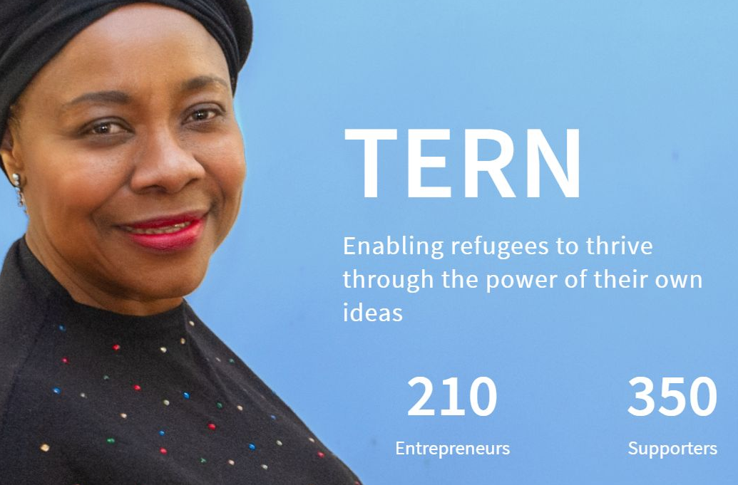
Nätverket för entreprenöriella flyktingar - Stödjer flyktingar till företagande, Storbritannien
STRÅLKLIPP PÅ TÄRNA .
TERN gör det möjligt för flyktingar att blomstra genom kraften i sina egna idéer. Deras mål är att starta 2000 flyktingledda företag till 2025.
Det har hjälpt många kvinnoledda företag genom Wearetern | Herfutureforward – full av fantastiska exempel på stärkta flyktingar
affärskvinnor
www.wearetern.org
​

Slide 51
TRÄNING .
Undersök de nätverksplattformar som du kan använda
Område/region
Sektor
Onlinespecifika som är relevanta för din verksamhet
​
Hur mycket tid kan du avsätta för nätverkande varje månad?
​

Slide 52
3 nätverkstips för introverta
Klicka för att visa
Klicka för att visa
10 enkla sätt att förbättra dina nätverksfärdigheter - Hur du nätverkar med människor även om du är blyg!

Slide 53
SKILLNADEN I KVINNLIGT NÄTVERKANDE
Kvinnor är mer fokuserade på att bygga långsiktiga personliga kontakter eller vänskaper.
Kvinnor knyter ofta kontakter genom människor de känner och tenderar att bilda mindre, djupare nätverk baserade på förtroende.
De söker också ofta råd för både personliga och professionella behov.
Till skillnad från män tvekar kvinnor generellt att fråga om vad de vill ha ut av ett nätverkande. Istället tänker de först på vad de kan göra för den andra personen.
Många kvinnor vill inte gå på evenemang efter jobbet, eftersom de vill komma hem och vara med sina familjer (majoriteten av kvinnorna är fortfarande de primära vårdgivarna).
LÄS . Varför kvinnor behöver nätverka annorlunda än män för att nå framgång (forbes.com)
​

Slide 54
FÖR DJUPARE LÄRANDE, SKILLNADEN I KVINNLIGT NÄTVERKANDE
Män går generellt in i nätverksmöjligheter med större klarhet i vad de vill uppnå och med fokus enbart på sina professionella behov.
Kvinnor knyter kontakter på flera nivåer: Medan många kvinnor är intresserade av att lära sig mer om affärsverksamhet och hur de kan förbättra sina egna, vill de också dela med sig av de personliga utmaningar de möter när de driver både ett företag och samtidigt försörjer familjen. En stor del av nätverkandet är processen där kvinnor skapar kontakter med varandra.
I en nätverksgrupp för kvinnor känner sig kvinnor trygga med att uttrycka hur de KÄNNER inför sina utmaningar i arbetet/livet och söka stöd och råd hos andra kvinnor med liknande erfarenheter.
LÄS . Hur kvinnor nätverkar annorlunda än män - Small Business BC
​

Slide 55
SKILLNADEN I KVINNLIGT NÄTVERKANDE
Kvinnor är skapade för att skapa kontakt
Kvinnor är skapade för att skapa kontakter och kan vara naturliga nätverkare. Vanligtvis vill kvinnor se andra kvinnor lyckas. Även om de erkänner konkurrenter föredrar de att bygga kapacitet framför konkurrens. I vissa fall försöker kvinnor samarbeta med sina konkurrenter och hitta sätt där de två företagen kan samarbeta till ömsesidig nytta.
Drottningbiet är inte en nätverkare
Kvinnor kämpar generellt sett fortfarande för att definiera sin plats i affärsvärlden. Genom att knyta kontakter och nätverka med jämnåriga bekräftar de sin viktiga roll och övervinner även den ensamhet som kan uppstå av att vara kvinna i näringslivet.
LÄS . Hur kvinnor nätverkar annorlunda än män - Small Business BC
​

Slide 56
ATT ÖVERVINNA HINDER FÖR NÄTVERKANDE
Nätverkande har ibland negativa konnotationer som återspeglar misstanke om motiven bakom det.
Du kanske har hört folk kommentera till exempel ”gamla killarnas nätverk ” vilket är en uppenbar utmaning för kvinnliga migrantföretagare, men nya typer av nätverk och nya sätt att nätverka har dykt upp vilket innebär att tillgängligheten till nätverkande ökar hela tiden.

Slide 57
RELEVANTA EUROPEISKA NÄTVERK FÖR KVINNLIGA ENTREPRENÖRER
Flera inflytelserika europeiska nätverk stöder kvinnliga och migrantentreprenörer inom livsmedel och relaterade sektorer.
Europeiska nätverket för migrerande kvinnor ( ENoMW )
En plattform ledd av migrantkvinnor som förenar över 50 gräsrotsgrupper i över 20 europeiska länder. Fokuserar på opinionsbildning, kapacitetsuppbyggnad och solidaritet och erbjuder ett starkt nätverk av jämlikar. Kontakta ditt lokala nätverk via
Medlemslista - Europeiska nätverket för migrantkvinnor
WEgate
En onlineportal finansierad av Europeiska kommissionen för kvinnoledda startups . Inkluderar verktyg, evenemang, finansieringsutlysningar, mentorskap och etablerade nätverk som Women Business Angels. Användbar för att hitta resurser, kontakter och expertis som är relevant för migrerande entreprenörer. Inkluderar livsmedelsföretag, sociala företag, detaljhandel, teknik, hälsa, vård och tjänster.
WEgate - WEgate
​

Slide 58
Nästa och sista steg, steg 8
SJÄLVFÖRTROENDET ATT FORTSÄTTA OCH VÄXA
Motståndskraft, riskhantering och välbefinnande
www.3kitchens.eu​​

